Slide 1
國際獅子會300A2區2013-2014年度
認 識 獅 子 會
主講人：陳永華 姚夢嵐
新格局 重情誼 多服務 爭榮譽

Slide 2
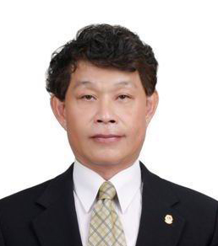
國際獅子會300A2區2013-2014年度
陳 永 華
2007-2008 東區獅子會 會 長
2010-2012 植樹委員會 主 席
2012-2013 講師認證
2013~2014 講師團 副團長
新格局 重情誼 多服務 爭榮譽

Slide 3
國際獅子會300A2區2013-2014年度
獅子會是什麼組織
1、獅子會為超政治、超宗教的國際性組織，
以服務為宗旨之公益團體。
2、會員們享有友誼，發展領導能力並貢獻部
份時間，去幫助、協助需要幫助的人，進
而去幫助全世界。
新格局 重情誼 多服務 爭榮譽

Slide 4
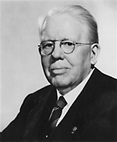
國際獅子會300A2區2013-2014年度
創始人：茂文鍾士L.
於生於一八七九年一月十三日
一九一七年創立獅子會
擔任『總會秘書長』長達四十四年
座右銘：
『你無法走得太遠，直到你開始為其他人做一些事』
新格局 重情誼 多服務 爭榮譽

Slide 5
國際獅子會300A2區2013-2014年度
獅子會名稱
總會名稱：
獅子會國際總會
THE INTERNATIONAL ASSOCIATION OF LIONS CLUBS
簡稱為：
國際獅子會L C I(LIONS CLUBS INTERNATIONAL)
台灣地區獅子會名稱：
國際獅子會300-A2區台北市 O O 獅子會
新格局 重情誼 多服務 爭榮譽
Notes:
在美國伊利諾州，有十幾位在事業上很有成就的人，他們經常在一起聚餐，聯絡感情，增進友誼，交換職業上的心得。後來，有一名叫茂文‧鍾士（Melvin Jones）的人，登高一呼，建議大家組織一個會，每週有固定的聚餐時間，除了增進友誼、交換彼此的心得外，並進而計劃為社會服務，他組織的會，就叫做「獅子會」，倡議組織獅子會的茂文鍾士，今天已被尊稱為「獅子會之父」。

Slide 6
國際獅子會300A2區2013-2014年度
獅子會名稱由來
獅子會剛成立的時候，會名的問題亦曾引起很多爭議，到1919年科羅拉多有一位年輕的律師名叫哈士特．立德(Halsled Ritter)，他別出心裁， 對獅子LIONS的五個字母，分別加以闡釋，結果博得獅友們的喝采。
新格局 重情誼 多服務 爭榮譽

Slide 7
國際獅子會300A2區2013-2014年度
L I O N S
(尊重自由、運用智慧、增進我們國家的安全)
L LIBERTY…………………自 由
I INTELLIGENCE……… 智 慧
O OUR…………………… 我們的
N NATION'S…………… 國家的
S SAFETY………………… 安 全
新格局 重情誼 多服務 爭榮譽

Slide 8
國際獅子會300A2區2013-2014年度
國際獅子會 300A2區
獅子會標誌
新格局 重情誼 多服務 爭榮譽
Notes:
字母之外圍圈圈代表獅友們與獅子會結合成 一個整體。
兩旁之獅頭側向代表獅友們向每一方向尋覓為人群服務之機會。今稱 宣揚服務的成果。
上方LIONS(獅子)代表獅子組織名稱。
1921年12月31日經國際理事會通過為國際獅子會正式標誌，並取得國際商標專利註冊在案。

Slide 9
國際獅子會300A2區2013-2014年度
國際獅子會 300A2區
字母之外圍圈圈代表獅友們與獅子會結合成一個整體。
兩旁之獅頭側向代表獅友們向每一方向尋覓為人群服務之機會。今稱 宣揚服務的成果。
上方LIONS(獅子)代表獅子組織名稱。
1921年12月31日經國際理事會通過為國際獅子會正式標誌，並取得國際商標專利註冊在案。
新格局 重情誼 多服務 爭榮譽
Notes:
字母之外圍圈圈代表獅友們與獅子會結合成 一個整體。
兩旁之獅頭側向代表獅友們向每一方向尋覓為人群服務之機會。今稱 宣揚服務的成果。
上方LIONS(獅子)代表獅子組織名稱。
1921年12月31日經國際理事會通過為國際獅子會正式標誌，並取得國際商標專利註冊在案。

Slide 10
國際獅子會300A2區2013-2014年度
國際獅子會 300A2區
獅子會之代表色彩 (1917年訂定)
紫色代表忠於國家、朋友及自己，也代表正直
之心志，這是象徵力量、勇氣及為主義奉獻之色彩。
金黃色象徵對目的之誠心、寬容之判斷、純潔
之生活，對人類負有寬大的胸襟慷慨的經濟援助。
新格局 重情誼 多服務 爭榮譽
Notes:
字母之外圍圈圈代表獅友們與獅子會結合成 一個整體。
兩旁之獅頭側向代表獅友們向每一方向尋覓為人群服務之機會。今稱 宣揚服務的成果。
上方LIONS(獅子)代表獅子組織名稱。
1921年12月31日經國際理事會通過為國際獅子會正式標誌，並取得國際商標專利註冊在案。

Slide 11
國際獅子會300A2區2013-2014年度
國際獅子會 300A2區
獅子會的理念(口號)
~~ WE SERVE 我們服務~~
新格局 重情誼 多服務 爭榮譽
Notes:
字母之外圍圈圈代表獅友們與獅子會結合成 一個整體。
兩旁之獅頭側向代表獅友們向每一方向尋覓為人群服務之機會。今稱 宣揚服務的成果。
上方LIONS(獅子)代表獅子組織名稱。
1921年12月31日經國際理事會通過為國際獅子會正式標誌，並取得國際商標專利註冊在案。

Slide 12
國際獅子會300A2區2013-2014年度
國際獅子會 300A2區
獅子會八大目地
創設督導獅會、落實社會服務
協調會務活動、建立運作準則
增進國際了解、促進世界大同
宏揚仁政理論、培育優秀公民
關懷社會福祉、恪守道德規範
加強會際交流、鞏固獅子友誼
熱心討論公益、勿涉政教爭議
不求個人利益、提升工商水準
新格局 重情誼 多服務 爭榮譽
Notes:
字母之外圍圈圈代表獅友們與獅子會結合成 一個整體。
兩旁之獅頭側向代表獅友們向每一方向尋覓為人群服務之機會。今稱 宣揚服務的成果。
上方LIONS(獅子)代表獅子組織名稱。
1921年12月31日經國際理事會通過為國際獅子會正式標誌，並取得國際商標專利註冊在案。

Slide 13
國際獅子會300A2區2013-2014年度
國際獅子會 300A2區
獅友八大信條
一.忠於所事 勤勉敬業 竭誠服務 爭取榮譽
二.守正不阿 光明磊落 取之以道 追求成功
三.誠以待人 嚴以律己 自求奮進 勿損他人
四.犧牲小我 顧全大局 爭論無益 忠恕是從
五.友誼至上 服務為先 絕非施惠 貴在互助
六.言行一致 盡心盡力 效忠國家 獻身社會
七.關懷疾苦 扶弱計困 人溺己溺 樂於助人
八.多加讚譽 慎於批評 但求輔助 切莫詆毀
新格局 重情誼 多服務 爭榮譽
Notes:
字母之外圍圈圈代表獅友們與獅子會結合成 一個整體。
兩旁之獅頭側向代表獅友們向每一方向尋覓為人群服務之機會。今稱 宣揚服務的成果。
上方LIONS(獅子)代表獅子組織名稱。
1921年12月31日經國際理事會通過為國際獅子會正式標誌，並取得國際商標專利註冊在案。

Slide 14
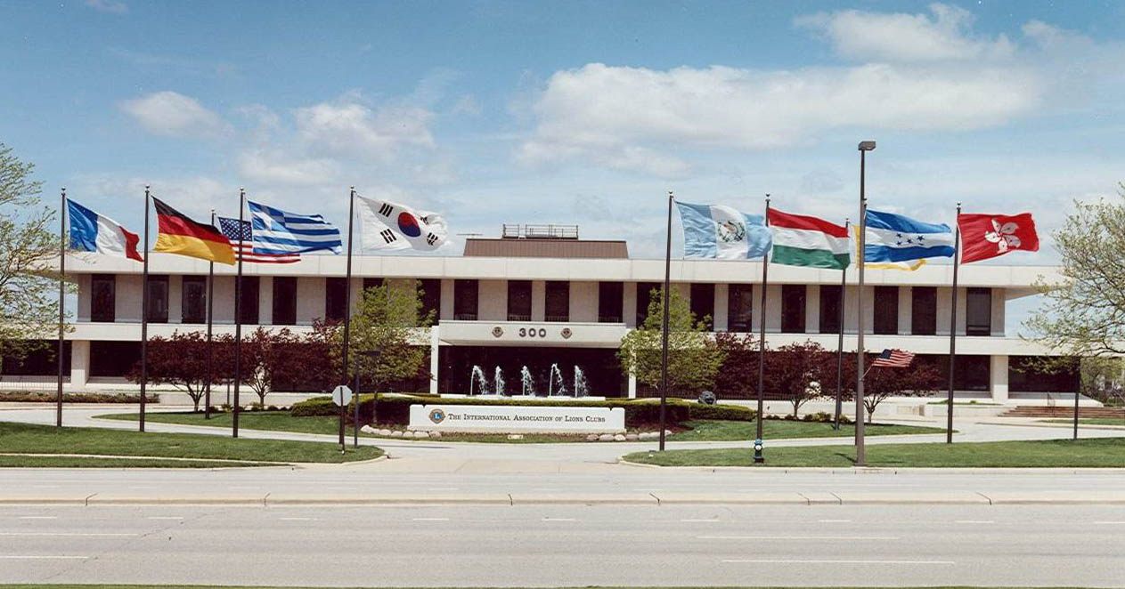
國際獅子會300A2區2013-2014年度
國際獅子會 300A2區
新格局 重情誼 多服務 爭榮譽
Notes:
字母之外圍圈圈代表獅友們與獅子會結合成 一個整體。
兩旁之獅頭側向代表獅友們向每一方向尋覓為人群服務之機會。今稱 宣揚服務的成果。
上方LIONS(獅子)代表獅子組織名稱。
1921年12月31日經國際理事會通過為國際獅子會正式標誌，並取得國際商標專利註冊在案。

Slide 15
國際獅子會300A2區2013-2014年度
國際總會的規模
國 家： 208
獅 子 區： 7憲章區 約 47,000會
會 員： 約1,450,000
日 本： 約107,000
韓 國： 約87,000
台 灣： 已接近 40,000
中 國 大 陸： 約 9,000
新格局 重情誼 多服務 爭榮譽
Notes:
4

Slide 16
國際獅子會300A2區2013-2014年度
憲 章 區
Ⅰ: 美國其附屬區、百慕達、巴哈馬
Ⅱ: 加拿大
Ⅲ: 南美、中美、墨西哥及加勒比海群島
Ⅳ: 歐洲
Ⅴ: 遠東暨東南亞地區(OSEAL)
香港、澳門、台灣、菲律賓、日本、馬來西亞、
新加坡、汶來、韓國、泰國、塞班、關島、柬埔寨、
密克羅尼亞聯邦.蒙古、大陸
Ⅵ: 南亞非洲及中東
Ⅶ: 澳洲、紐西蘭、新幾內亞、印尼及南太平洋群島
新格局 重情誼 多服務 爭榮譽

Slide 17
國際獅子會300A2區2013-2014年度
遠東區暨東南亞年會
遠東區暨東南亞年會輪流舉辦國家之順序：
MD303香港
MD300中華民國
MD301菲律賓
MD330-337日本
MD354及355大韓民國
MD308馬來西亞及新加坡
MD310泰國
新格局 重情誼 多服務 爭榮譽
Notes:
2010年遠東年會籌備會主席-林齊國前總監

Slide 18
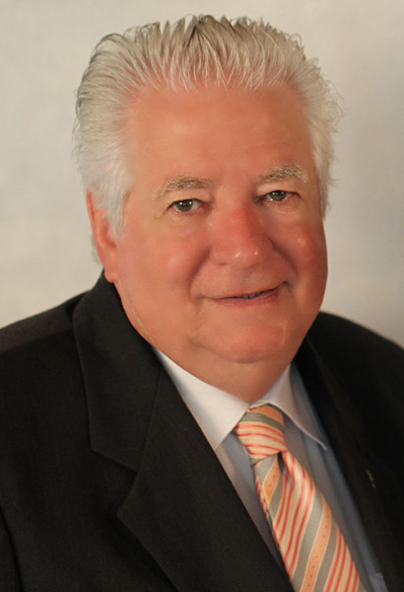
國際獅子會300A2區2013-2014年度
貝里‧龐爾莫 (澳)
Barry J. Palmer
2013-2014年度主題
追隨你的夢想
Follow Your Dream
新格局 重情誼 多服務 爭榮譽
Notes:
字母之外圍圈圈代表獅友們與獅子會結合成 一個整體。
兩旁之獅頭側向代表獅友們向每一方向尋覓為人群服務之機會。今稱 宣揚服務的成果。
上方LIONS(獅子)代表獅子組織名稱。
1921年12月31日經國際理事會通過為國際獅子會正式標誌，並取得國際商標專利註冊在案。

Slide 19
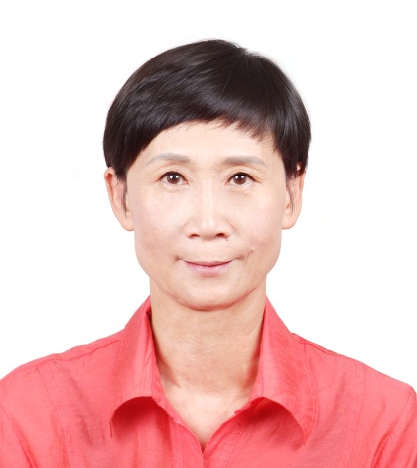
國際獅子會300A2區2013-2014年度
2002~2003 會 長
2009~2010 保齡球委員會主席
2011~2012 分 區 主 席
2012~2013 講 師 團 副 團 長
2013~2014 講 師 團 副 團 長
主講人：姚 夢 嵐
新格局 重情誼 多服務 爭榮譽

Slide 20
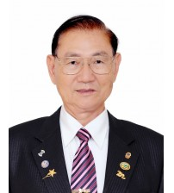
國際獅子會300A2區2013-2014年度
台灣總會長 余建璋
2013-2014年度主題
重建倫理 淨化人心
YES I DO
新格局 重情誼 多服務 爭榮譽
Notes:
字母之外圍圈圈代表獅友們與獅子會結合成 一個整體。
兩旁之獅頭側向代表獅友們向每一方向尋覓為人群服務之機會。今稱 宣揚服務的成果。
上方LIONS(獅子)代表獅子組織名稱。
1921年12月31日經國際理事會通過為國際獅子會正式標誌，並取得國際商標專利註冊在案。

Slide 21
國際獅子會300A2區2013-2014年度
台 灣 總 會 300複 合 區 ( M D 3 0 0 ) - 1
一、在1926年11月於天津市創立。
二、台灣的第一個獅子會(台北市中央會)於1953年6月24日
成立。1958年成立台北南區。
三、1959年7月正式授與300臨時區稱號。
(台北中央、台北南區、台南市、基隆市、台中市、
台北西區等六會成立)
四、1961年6月28日國際獅子會中華民國總會成立。
新格局 重情誼 多服務 爭榮譽

Slide 22
國際獅子會300A2區2013-2014年度
台 灣 總 會 300複 合 區 ( M D 3 0 0 ) - 2
五、1964年5月滿二十個會，正式成立300區。
六、1978年4月300A.B.C.D區成立
七、1987年第70屆世界年會在台北舉行,准許女性成為正式
會員。
八、2004年1月11日臨時會員代表大會通過更名為國際獅子
會台灣總會。
九、15個複區、1078個分會共39,919人; 女性獅友佔23.3%。
新格局 重情誼 多服務 爭榮譽

Slide 23
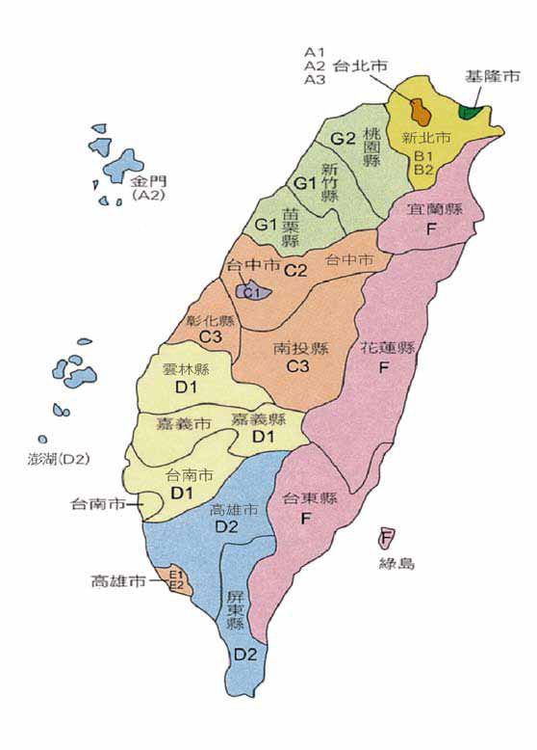
國際獅子會300A2區2013-2014年度
台灣總會分佈
300A1--台北市
300A2--台北市、金門
300A3--台北市
300B1--新北市
300B2--新北市
300C1--台中市
300C2--台中縣
300C3--彰化、南投
300D1--雲林、嘉義、台南
300D2--澎湖、高雄、屏東
300E1--高雄市
300E2--高雄市
300F --基隆、宜蘭、花蓮、台東
300G1--桃園
300G2--新竹、苗栗
新格局 重情誼 多服務 爭榮譽

Slide 24
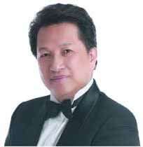
國際獅子會300A2區2013-2014年度
300A2區第29屆總監
李 朝 永
2013-2014年度主題
新格局、重情誼、多服務、爭榮譽
新格局 重情誼 多服務 爭榮譽

Slide 25
國際獅子會300A2區2013-2014年度
300A2區發展沿革
創區:1985年,發展至今為第29屆。
創區總監:陳冰榮,建立成立發展機制及專區分區人士
輪任敦聘制度。
理念:為響應國際總會『更多的成長,更多的服務』。
前國際理事 李枝盈 謝震忠 獅友
前 議 長 朱永寬 沈竹雄 獅友
新格局 重情誼 多服務 爭榮譽
Notes:
在全國各副區當中最先購置會所並斥資建立會員電腦檔案管理。

Slide 26
國際獅子會300A2區2013-2014年度
本區國際結盟地區
締盟日期：1988年 1 月 20日(韓國釜山)
締盟日期：1991年 6 月 6 日(日本青森縣)
締盟日期：1991年 11月 6 日(菲律賓馬尼拉)
締盟日期：1997年 4 月 6 日(泰國曼谷)
新格局 重情誼 多服務 爭榮譽

Slide 27
國際獅子會300A2區2013-2014年度
300A2區的規模
獅友人數3,459人 (2013年8月19日止)
12個專區、24個分區、98個分會、43個委員會
新格局 重情誼 多服務 爭榮譽
Notes:
女性會員佔會員人數25%

Slide 28
國際獅子會300A2區2013-2014年度
區組織架構
區總監
區第一副總監 區第二副總監 秘書長 財務長 事務長 總務長等
專區主席 分區主席 委員會
新格局 重情誼 多服務 爭榮譽

Slide 29
國際獅子會300A2區2013-2014年度
300-A2區工作重點
一月:茂文鍾士月
二月:前總監月
三月:總監月、分區顧問會議，選舉分會會長
四月:區年會
五月:及六月複合區年會、會長交接
七月:國際年會，區總監交接、國際青少年營活動
八月:專區座談會
九月:總監訪問及分區顧問會議
十月:家庭聯誼登山活動
十月:遠東年會
十一月:分區座談會
十二月:獅子家庭聯誼運動大會
新格局 重情誼 多服務 爭榮譽

Slide 30
國際獅子會300A2區2013-2014年度
分會組織架構
理事會
連絡 秘書 會長 財務 總管
第二副會長 第一副會長 第三副會長
委員會 委員會 委員會
新格局 重情誼 多服務 爭榮譽

Slide 31
國際獅子會300A2區2013-2014年度
Q&A // 問與答
1. 獅子會的座右銘是什麼?
新格局 重情誼 多服務 爭榮譽

Slide 32
國際獅子會300A2區2013-2014年度
Q&A // 問與答
1. 獅子會的座右銘是什麼?
2. 國際獅子會有幾個憲章區?
新格局 重情誼 多服務 爭榮譽

Slide 33
國際獅子會300A2區2013-2014年度
Q&A // 問與答
1. 獅子會的座右銘是什麼?
2. 國際獅子會有幾個憲章區?
3.台灣是第幾個成立獅子會
的國家?
新格局 重情誼 多服務 爭榮譽

Slide 34
國際獅子會300A2區2013-2014年度
Q&A // 問與答
1. 獅子會的座右銘是什麼?
2. 國際獅子會有幾個憲章區?
3. 台灣是第幾個成立獅子會的國家?
4. 台灣總會共分為幾個區?
新格局 重情誼 多服務 爭榮譽

Slide 35
國際獅子會300A2區2013-2014年度
Q&A // 問與答
1. 獅子會的座右銘是什麼?
2. 國際獅子會有幾個憲章區?
3. 台灣是第幾個成立獅子會的國家?
4. 台灣總會共分為幾個區?
5. 300A2區今年是第幾屆?
新格局 重情誼 多服務 爭榮譽

Slide 36
國際獅子會300A2區2013-2014年度
Q&A // 問與答
1. 獅子會的座右銘是什麼?
2. 國際獅子會有幾個憲章區?
3. 台灣是第幾個成立獅子會的國家?
4. 台灣總會共分為幾個區?
5. 300A2區今年是第幾屆?
6. 300A2區今年的主題是什麼?
新格局 重情誼 多服務 爭榮譽

Slide 37
國際獅子會300A2區2013-2014年度
Q&A // 問與答
1. 獅子會的座右銘是什麼? We serve 我們服務
2. 國際獅子會有幾個憲章區? 七個
3. 台灣是第幾個成立獅子會的國家? 第三個
4. 台灣總會共分為幾個區? 15區
5. 300A2區今年是第幾屆? 第29屆
6. 300A2區今年的主題是什麼? 新格局 重情誼
多服務 爭榮譽
新格局 重情誼 多服務 爭榮譽

Slide 38
國際獅子會300A2區2013-2014年度
重複為學習之父 分享為學習之母
助人為快樂之本 服務為獅友之光
謝謝聆聽
GLT 及 講師團關心您
新格局 重情誼 多服務 爭榮譽

